Slide 1
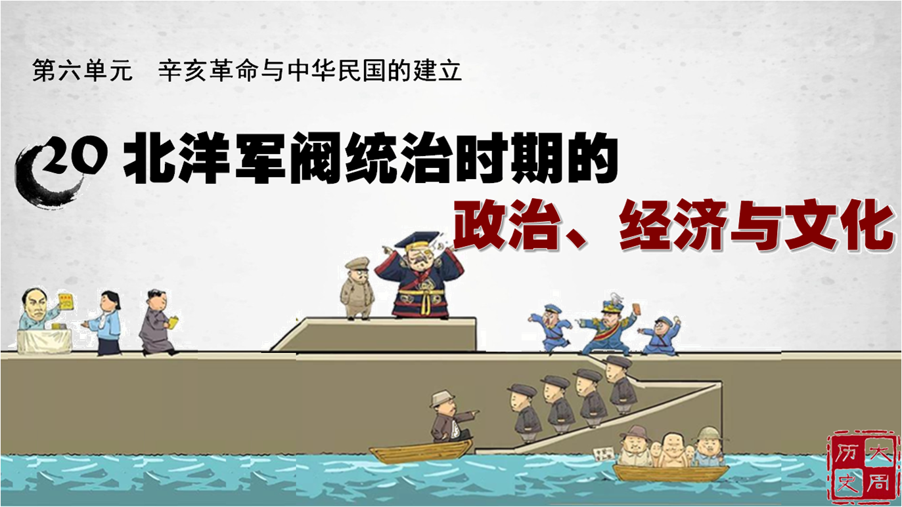

Slide 2



课程标准
1.了解北洋军阀的统治及特点；
2.概述新文化运动的主要内容，探讨其对近代中国思想解放的影响。
画
预习检测：一画三思
时间
时空坐标（时间轴）
思
事件
01.北洋军阀统治时期的政治有何特点？
02.根据《青年杂志》（新青年）的封面与目录信息，归纳新文化运动内容是什么？
03.梳理民族资本主义从产生到北洋政府时期的发展情况.

Slide 3
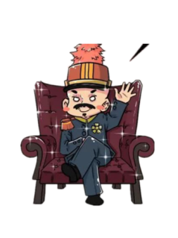
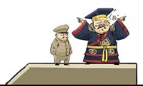

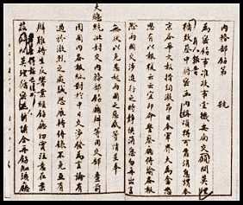

5月，公布《中华民国约法》
年底，任期十年，可连任
5月9日
“中日民四条约”
12月31日
袁世凯复辟
护国运动
“二十一条”分为五号，主要内容有：承认日本继承德国在山东的一切特权；进一步扩大日本在南满和蒙古的权益；规定中国沿海港湾、岛屿不得租借或割让他国；中国政府须聘用日本人为顾问……等等。
在日本胁迫下签订的“中日民四条约”，由《关于南满洲及东部内蒙古之条约》及其附件与《关于山东省之条约》及其附件组成，是袁世凯政府与日方因“二十一条”多次谈判最终确定的修正案。
1914年
1915年5月
1915年12月

Slide 4
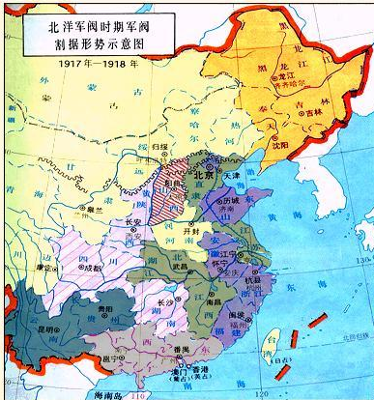
名词解释
3月，取消帝制
恢复中华民国
6月，袁世凯病逝
军阀混战
北洋：清末指奉天（辽宁）、直隶（河北）、山东沿海地区。
军阀：拥有武装部队，并能控制政治的军人或军人集团。
北洋军阀：以清末组建的北洋新军为基础的军人势力集团。
奉系军阀
直系军阀
直奉战争
直皖战争
袁世凯统治时期
军阀混战割据时期
晋系军阀
1912
1916
1920
1924
1928
1916年
皖系军阀统治时期
直系军阀统治时期
奉系军阀统治时期
皖系军阀
滇系军阀
桂系军阀
Notes:
此处插入视频较好！
北洋军阀是中华民国军阀势力之一，由袁世凯掌权后的北洋新军主要将领组成。袁世凯死后，无人具有足够能力统领整个北洋军队及政权，各领导人以省割据导致分裂，以军队为主要力量在各省建立势力范围，在名义上仍接受北京政府的支配。但北京政权实际上由不同时期的军阀所控制。

Slide 5
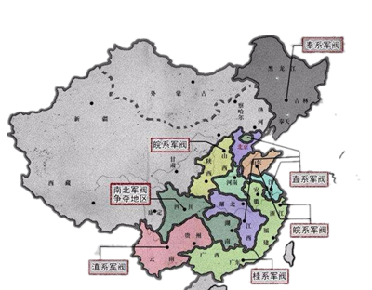
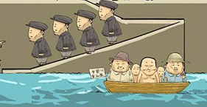
3月，取消帝制
恢复中华民国
6月，袁世凯病逝
军阀混战
5月，“府院之争”
7月，“张勋复辟”
8月—次年5月
“护法运动”
8月14日
段祺瑞参加一战
1916年
1917年

Slide 6
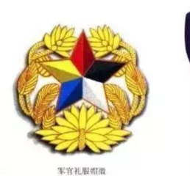
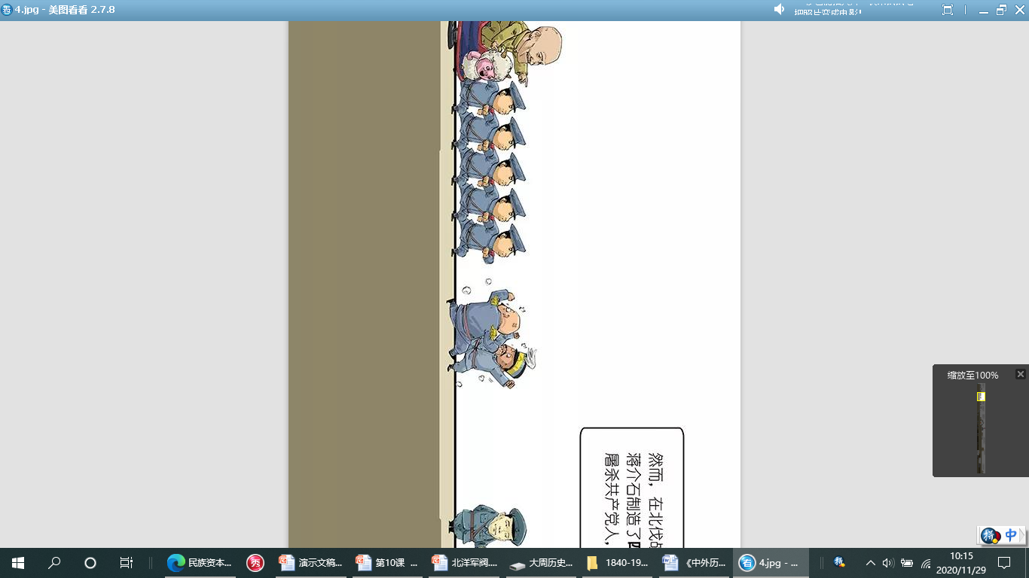
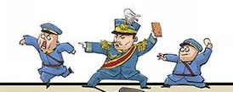

北洋之政治
思考1
结合时空坐标分析北洋军阀统治时期的政治有何特点？
军阀混战割据、政治上分崩离析，不统一
各军阀有帝国主义的支持
各种矛盾相继爆发
Notes:
北洋军阀出于维护自身利益的需要，往往与帝国主义保持着较为密切的联系，双方结成一定的利益共同体。作为在特定地区，甚至在整个中国具有较强影响力的一股股力量，在中外民族矛盾尖锐的情况下，这势必会损害到整个中国的利益。
然而，随着中国社会的不断变化和转型，军阀慢慢具备了一定的民族意识，并为民族利益的争取做出了一定的贡献。

Slide 7

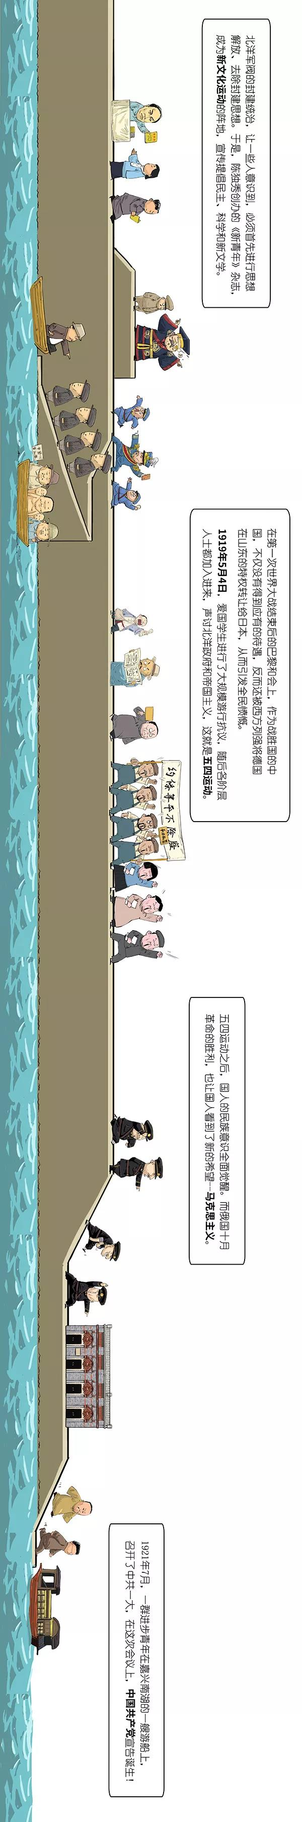
北洋之政治
中国共和垂六年，国民未有享过共和幸福，非共和之罪也；执共和国政之人，以假共和之面孔，行真专制之手段也。故今日变乱，非帝政与民政之争，非新旧潮流之争，非南北意见之争，实真共和与假共和之争。 ——1917年孙中山在广东各界欢迎会发表演讲
数年以来，创造共和再造共和的人物，也算不少。说良心话，真心知道共和是什么，脑子里不装着帝制时代旧思想的，能有几人？如今要巩固共和，非先将国民脑子里所有反对共和的旧思想，一一洗刷
干净不可。 ——陈独秀《吾人最后之觉悟》
民国成立后，国家依然混乱，中国是否不适合共和政体？

Slide 8
北洋之思想
12月31日
袁世凯复辟
陈独秀发表《新青年》
新文化运动开始
1915年12月
1915年
9月

Slide 9
北洋之思想
——新文化运动·原因
政治：专制独裁导致共和梦破碎
经济：民资发展要求民主政治
思想：复辟尊孔掀起思想逆流
国人：愚昧无知急需思想解放

Slide 10
北洋之思想
——新文化运动·内容
1.兴起标志：
2.代表人物：
3.主要阵地：
4.主要内容：
1915年 陈独秀在上海创办《新青年》
陈独秀、胡适、李大钊、鲁迅
北京大学和《新青年》

Slide 11
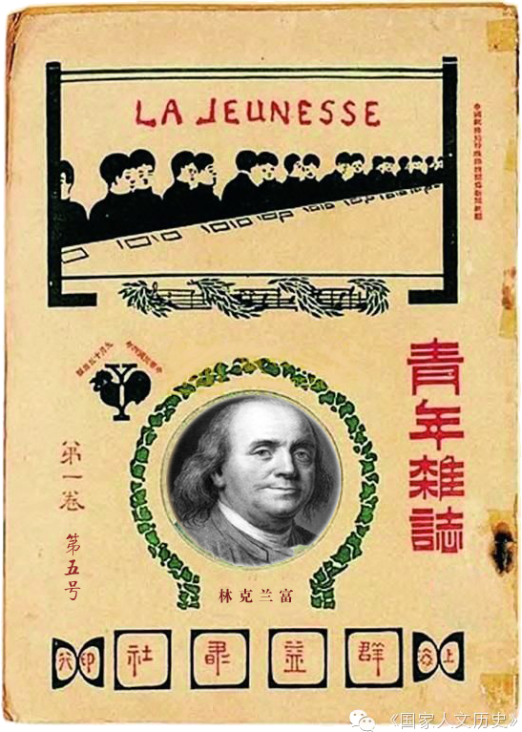
根据《青年杂志》（新青年）的封面与目录信息，归纳新文化运动内容是什么？
思考2
北洋之思想
——新文化运动·内容
法语：青年
启蒙运动
富兰克林（科学家）
民主与科学
他从苍天处取得闪电，从暴君处取得民权。他是美国杰出的政治家、思想家和科学家，他是科学与民主的典型结合，他是著名科学家富兰克林。

Slide 12
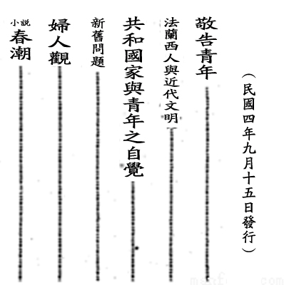
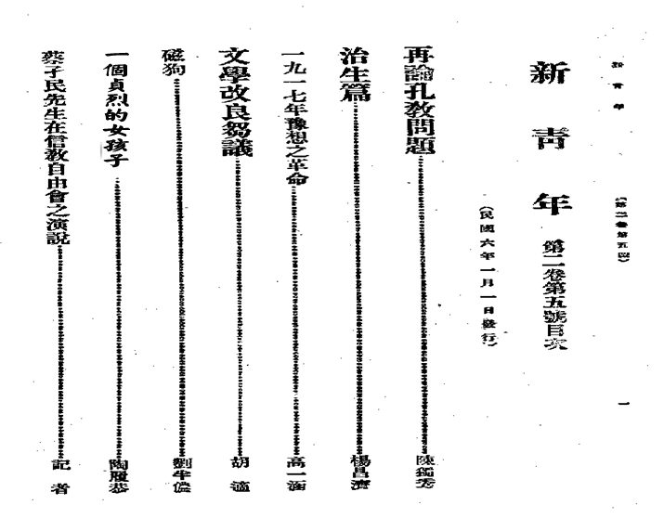
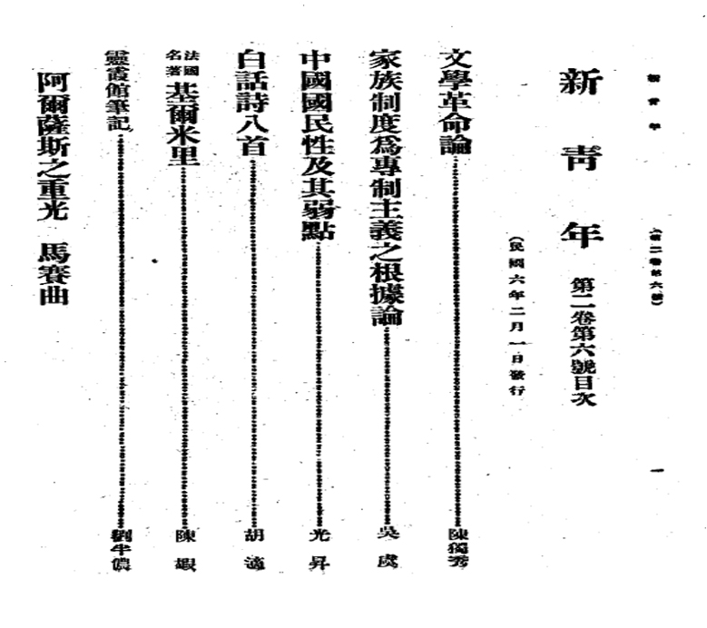
根据《青年杂志》（新青年）的封面与目录信息，归纳新文化运动内容是什么？
思考2
北洋之思想
——新文化运动·内容
提倡民主与科学
提倡新道德
提倡白话文
反对专制与愚昧
反对旧道德
反对文言文
打 倒 孔 家 店
Notes:
胡适授课时，北大的学生抵触白话文，嫌其啰嗦。于是胡适出题目：前几天行政院有位朋友给我打来电报，邀我去做行政院秘书，我不愿从政，决定不去，请替我用最少的字复电拒绝。
结果：文言用字最少的是12个字“才学疏浅，恐难胜任，恕不从命。”
胡适只用了5个字“干不了，谢谢。”

Slide 13
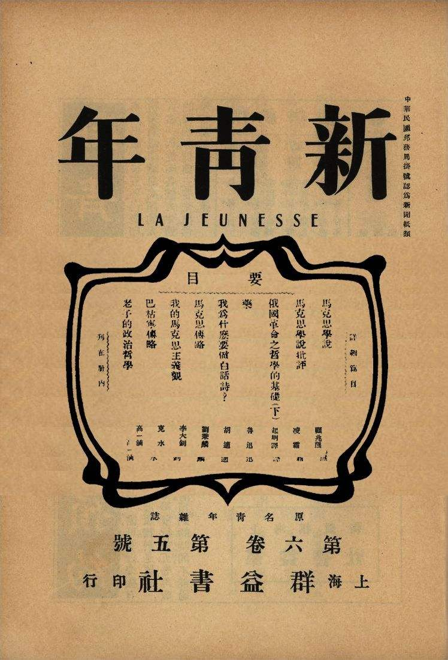
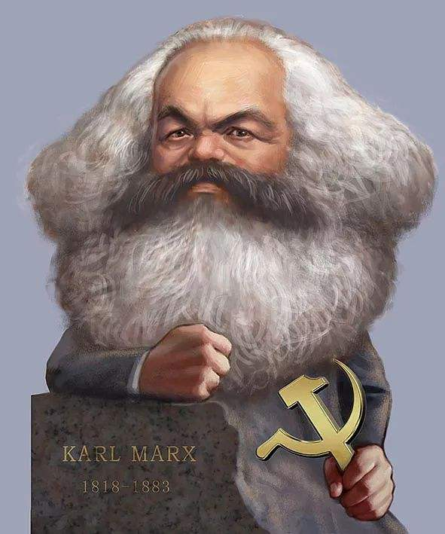

根据《青年杂志》（新青年）的封面与目录信息，归纳新文化运动内容是什么？
思考2
北洋之思想
——新文化运动·内容
马克思
共产主义

Slide 14
北洋之思想
——新文化运动·内容
1.兴起标志：
2.代表人物：
3.主要阵地：
4.主要内容：
1915年 陈独秀在上海创办《新青年》
陈独秀、胡适、李大钊、鲁迅
北京大学和《新青年》
提倡民主、科学、新道德、白话文
发对专制、愚昧、旧道德、文言文
后期宣传马克思主义

Slide 15
北洋之思想
角色体验
如果你是 你看杂志态度如何？为什么？
——新文化运动·影响
思想解放
北洋军阀
不想看（ “异端邪说”、“洪水猛兽”）
青年觉醒
猛烈地冲击了封建思想，动摇军阀专制统治基础
文化转型
传统文人
看不起（ “众叛亲离”、“人头畜鸣” ）
批判传统儒学，反对文言文，提倡民主科学与文学革命
对西方文化和传统文化的看待存在绝对主义的倾向
青年学生
想多看（ “良师益友” 、 “多多益善” ）
传播新文化，新道德，推动思想解放
局限于青年知识分子，
缺乏广泛的群众基础
下层群众
看不见（ “不识字”、 “听不懂” ）
局限于青年知识分子，缺乏广泛的群众基础

Slide 16
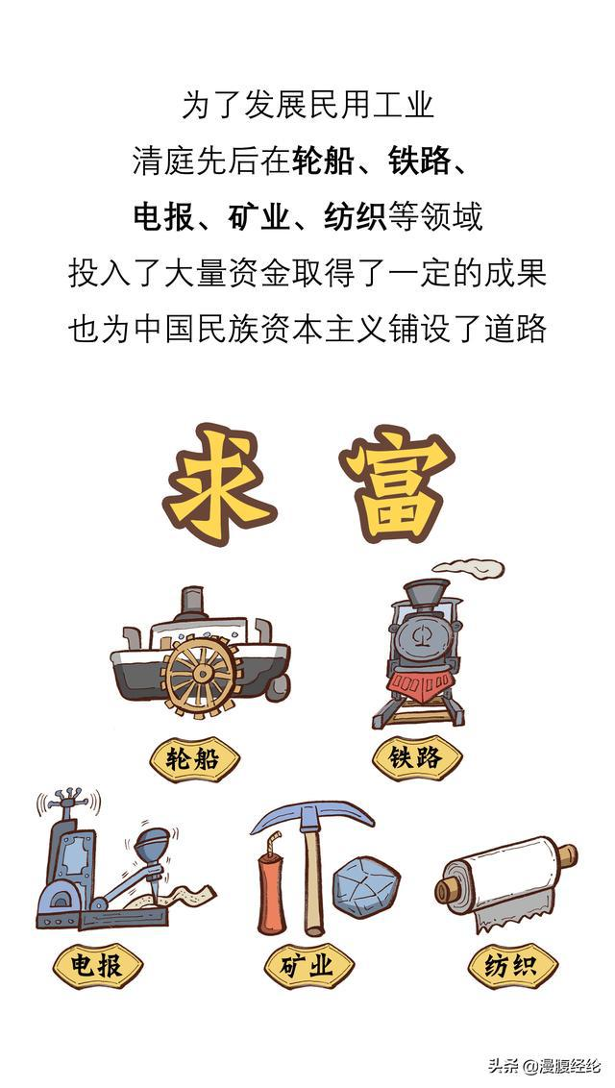

思考3
梳理民族资本主义从产生到北洋政府时期的发展情况.
北洋之经济
发展
状况
短暂春天
萧条
初步发展
开始兴起
19C60、70
1895
1912
1919
1927
产生
甲午战后
民国初年
一战期间
社会存在决定社会意识
唯物史观

Slide 17
北洋之经济
原因:
民国建立,政府鼓励实业
一战期间,列强无暇东顾
提倡国货,群众反帝爱国
特点:
行业不均衡——侧重轻工业
分布不均衡——多在沿海
发展
状况
短暂春天
萧条
初步发展
开始兴起
19C60、70
1895
1912
1919
1927
产生
甲午战后
民国初年
一战期间

Slide 18
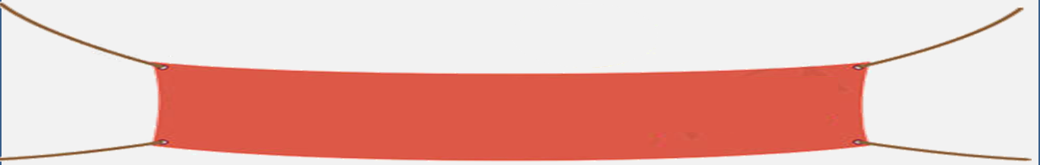
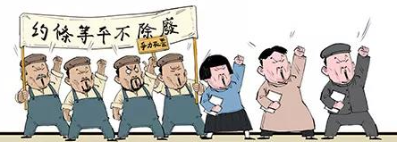
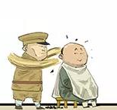
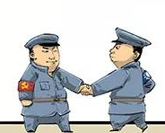
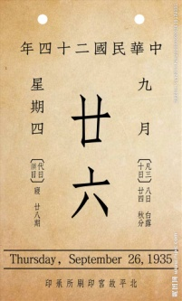
北洋之新政治·新经济·新文化——新生活
旧貌换新颜 旧俗易新礼

Slide 19
回看北洋
北洋军阀摧毁资产阶级民主制，推行专制独裁统治，这是对历史发展的极大反动，给中国人民带来了无限的灾难。
——黄志仁《北洋军阀对资产阶级民主制的摧残》
由“家国”转为“民国”,政治生态的大换血,可以说是前所未有的。北洋军阀的封建专制统治尽管不是资产阶级革命党人所希望的“真正民国”,但较之清朝统治已是历史的进步。
——包训国《客观认识北洋军阀的统治》
1912 年至1928年的中华民国是中国历史的正统。继续妖魔化这段历史，其实是对中国历史的不尊重。……是近代中国从传统社会向现代社会转型当中的一个特殊阶段，现代化正是在这种新旧交替和冲突中向前发展的。
——马勇《重寻近代中国》

Slide 20
回看北洋
政治
独裁混战
民主、民族意识觉醒
中国近代化
艰难推进的
经济
畸形发展
民族工业快速发展
文化
封建保守
新文化、新风尚、新国民

Slide 21
时空坐标

Slide 22

课堂小结
袁世凯时期——军阀割据时期
特点
政治统治
政治、经济与文化
北洋军阀统治时期的
原因
兴起：开始、主要阵地、代表人物
主张：民主与科学、提倡白话文、新道德
影响（意义、局限性）
新文化运动
民国初年的经济发展：原因、表现与影响
民国社会生活的新气象
经济、社会

